Slide 1
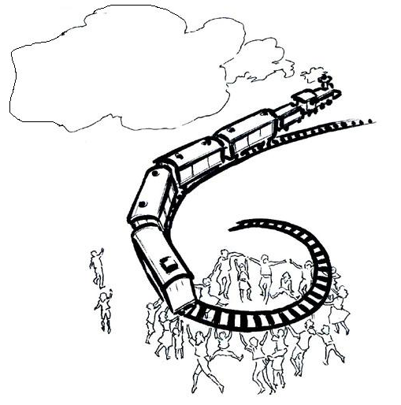
Istituto Comprensivo 6, Pescara
Infanzia in movimento
Idee in costruzione, suggerimenti, attività da realizzare
per sostenere gli interessi dei bambini, alimentare la loro partecipazione,
costruire nuovi pensieri.

Slide 2
L’avvio
L’esperienza della pandemia con la successiva sospensione didattica ci ha, come gruppo docenti, improvvisamente spinte ad affrontare una problematicità mai vissuta prima.
Di colpo strumenti, metodologie didattiche, riferimenti professionali che, ciascuna di noi aveva nel tempo affinato, sembravano essere inadeguati a fronteggiare la complessità del momento.
Dopo i primi momenti di smarrimento il gruppo si è compattato, abbiamo trovato nell’organizzazione e nella condivisione una “rete” che ha tenuto e ci ha unite.
La costruzione non è avvenuta per caso, né immediatamente ma i passi sono stati ben orientati e definiti, il lavoro di confronto e condivisione facilmente si ripercorre, evidenziando nelle riflessioni a posteriori i momenti di stallo, i balzi in avanti.

Slide 3
Ricerca di una modalità leggera per rendere visibile la complessità del lavoro che ogni giorno si compie.
In questa seconda fase del nostro percorso di ricerca come educatori, si tenta di dare risposta a domande ed esigenze successive all’emergenza;
si cerca ad esempio, di allargare lo spazio di appartenenza proponendosi e proiettandosi verso confini più ampi, oltre la dimensione del gruppo di appartenenza;
si è avvertita l’ esigenza di “dar voce” all’esperienza che ciascuna di noi costruisce nella relazione all’interno della sezione rilanciandola in spazi più ampi…
sono, a volte frammenti di esperienze legati a percorsi inseriti in progetti più vasti, sono attività che hanno dato il via a riflessioni più approfondite, sono immagini che documentano una routine quotidiana o stralci di conversazione tra bambini…

Slide 4
Punteggiare di senso l’esperienza quotidiana.
Si tenta di interpretare ogni contesto scolastico come il centro di una rete di relazioni sottolineandone la dimensione di compresenza, di reciprocità, di coevoluzione che tiene insieme nella situazione formativa adulti e bambini.
Qualunque sia la tematica affrontata i linguaggi si intrecciano, parole nuove si aggiungono, i dialoghi vengono rilanciati, i discorsi continuamente si costruiscono e si disfano, le conoscenze si ampliano, impreviste direzioni si sperimentano alla scoperta di altri orizzonti aperti ad ulteriori sviluppi.

Slide 5
Dare voce…
Si tratta in ultima analisi di un invito a girare tra i lavori in mostra con leggerezza, lasciandosi attirare con curiosità da una parola, da un’ immagine e provare a reinventarne il senso legando le nostre storie ad altre storie, ad altre attività, considerandole dunque, proposte da osservare e approfondire, tracce da recuperare per essere reinterpretate e rinegoziate in altri contesti con l’aiuto di altri gruppi di bambini e la mediazione di adulti diversi.

Slide 6
«Ogni volta che si entra nella piazza ci si trova in mezzo ad un dialogo»
Italo Calvino, 2015
Parole e azioni per narrare e raccontarsi
dare forma visibile alle nostre azioni, alla didattica,
alle progettualità.
Scuola dell’Infanzia Istituto Comprensivo 6, Pescara Anno Scolastico 2020/21

